Slide 1
О работе Молодёжного экологического центра им. В.П. Брянского. 2022 г.

Slide 2
Команда Молодёжного экологического центра им. В. П. Брянского
Молодёжный экологический центр имени В.П. Брянского создан Иркутским областным отделением Общероссийской общественной организации «Всероссийское общество охраны природы» при поддержке управления по физической культуре, спорту и молодежной политике Комитета по социальной политике администрации города Иркутска.
19 марта 2013 года — это официальная дата создания молодёжного экологического центра Иркутского областного отделения ВООП.

Slide 3
При подготовке к созданию молодёжного центра было предложено присвоить новому экологическому объединению имя В.П. Брянского, Почетного члена Всероссийского общества охраны природы, известного исследователя, просветителя и краеведа, внесшего неоценимый вклад в создание сети особо охраняемых природных территорий Байкальского региона. Это предложение, прежде всего, согласовано с близкими родственниками Валентина Петровича, а затем одобрено президиумом областного отделения ВООП.
Центр призван стать молодёжным экологическим объединением, основанным на добровольном вхождении в него общественных, молодёжных, детских организаций и движений, а также молодёжи не старше 30-летнего возраста в целях укрепления взаимодействия и популяризации молодёжного экологического движения в Иркутской области.

Slide 4
Наш 2022 год начался с подготовки к ежегодному Ледовому переходу, на протяжении 2 месяцев, мы подготавливали списки, обсуждали о моментах его проведения, распределяли обязанности и изготавливали украшения для трёх вагонов электрички, на которой мы собирались добраться.
Участие в областном семинаре педагогов, которое состоялось 17 февраля, стало ответственным для нас дебютом. Вместе с председателем Иркутского отделения ВООП В. М. Шлёновой мы делились опытом взаимодействия государственных, общественных и молодежных организаций в экологическом просвещении населения, а также уверенно рассказали о работе в экоцентре, о своей будущей профессии, о том, что очень много узнали за годы волонтерской работы.

Slide 5
Ледовый переход
11 марта успешно прошёл 15-километровый маршрут VIII ледового перехода «Встреча с Байкалом-2022», в котором приняли около 300 человек. Это 23 команды, представляющие 12 вузов и техникумов города Иркутска, представителей науки, государственных и общественных экологических организаций, органов исполнительной власти, бизнес сообщества и волонтерских объединений.
Проект ледовый переход «Встреча с Байкалом» 8 лет назад создан по инициативе Иркутского областного отделения Всероссийского общества охраны природы и традиционно реализуется совместно с министерством природных ресурсов и экологии, ФГБУ «Иркутское УГМС», ФГБУ «Заповедное Прибайкалье», филиалом «Востсибрегионводхоз». Его главная цель – экологическое и патриотическое воспитание, продвижение идей здорового образа жизни.

Slide 6
В пути от Иркутска до Старой Ангасолки волонтеры Молодёжного эко-центра им. В. П. Брянского (ВООП) и специалисты Заповедного Прибайкалья просвещали информацией о природных и культурных ценностях Байкальского региона, вручали спецвыпуск дневника о соблюдении безопасности и этикете поведения на Байкале, а также организовали познавательные игры, викторины, конкурсы с поощрением знатоков памятными сувенирами.
Несмотря на непогоду, все получилось- дружно пройден 3-километровый спуск до побережья Байкала, там была развернута полевая кухня с самой вкусной в мире гречневой кашей с тушёнкой и горячим чаем.

Slide 7
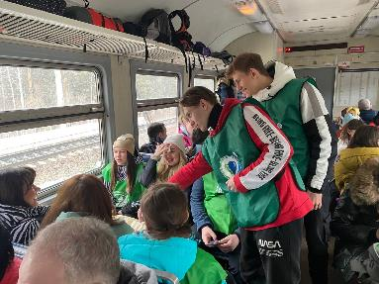
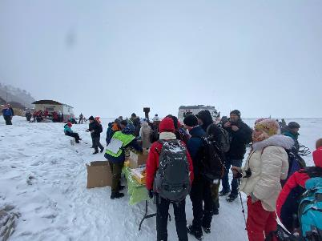
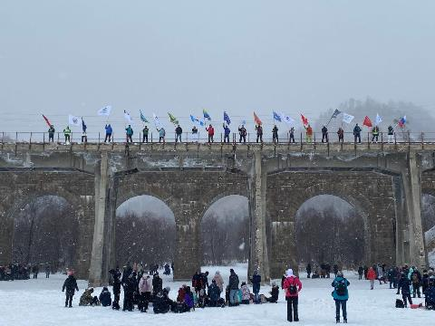
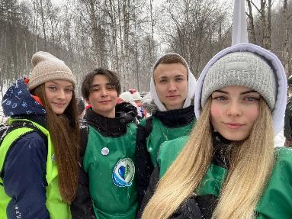
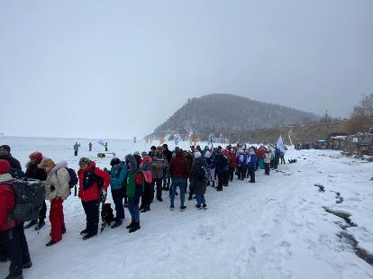

Slide 8
В Иркутске 2022 год объявлен Годом Ангары, в поддержку этой экологической инициативы все участники ледового перехода на снежной поверхности льда озера, флэшмобом четко выстроили слово АНГАРА и рядом контур «сердца» - в знак любви к реке, единственной «дочери» Байкала.
Нелегкий снежно-ледовый маршрут завершился на Слюдянском берегу Байкала бурей положительных эмоций и восторженных впечатлений.

Slide 9
Байкальский экологический диктант
12 мая 2022 года состоялся второй «Байкальский экологический диктант», где наша команда волонтёров помогала в организации, проведении и даже участвовала в самом диктанте.
Итоги диктанта: Создано более 180 опорных площадок, на которых зарегистрировано более 4650 участников. Вместе с Прибайкальем, диктант писали жители 5 республик: Бурятии, Чувашии, Марий Эл, Башкирии, Саха-Якутии и 6 городов: Москва, Ярославль, Екатеринбург, Пятигорск, Волгодонск и Усмань.

Slide 10
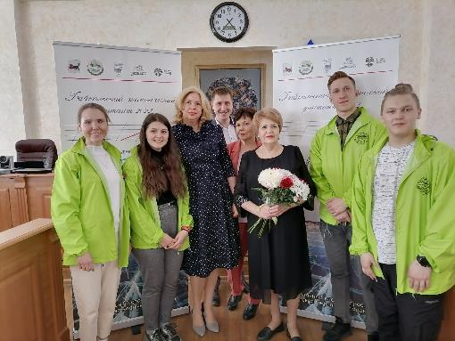
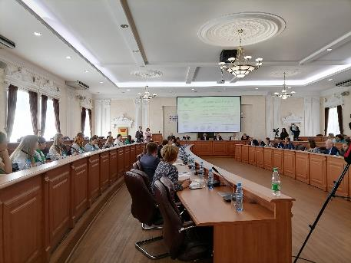

Slide 11
День Байкала
Первый воскресный день- 12 сентября, иркутяне провели на традиционном праздновании дня Байкала на набережной Ангары, у памятника Александру III. Погода с порывами ветра, дождя и даже града не испугала гостей и участников праздника. Всех собравшихся на торжественное открытие Дня Байкала, приветствовали: Губернатор Иркутской области И. И. Кобзев и председатель Иркутского областного отделения Всероссийского общества охраны природы В. М. Шлёнова. Мы на площадке «Всероссийского общества охраны природы» предложили участникам праздника разгадать наши загадки, за которые мы дарили памятные презенты.

Slide 12
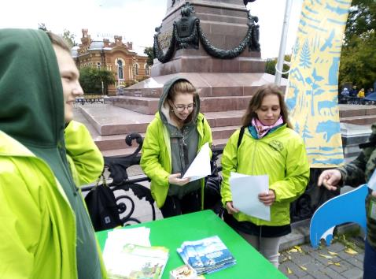
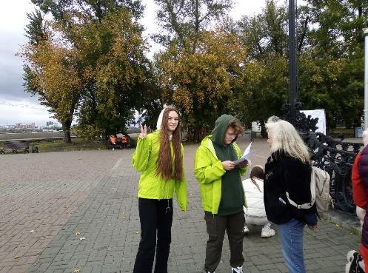
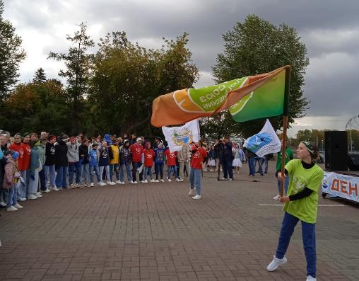

Slide 13
Участие в лесовосстановлении
13 сентября Министерством лесного комплекса Иркутской области организована ежегодная акция «Сохраним лес». Мероприятие проводится в целях привлечения внимания жителей Прибайкалья к проблемам охраны и воспроизводства лесов, бережного отношения к лесу. Участниками акции стали около 200 человек. Команда Иркутского отделения объединила волонтеров Молодёжного экологического центра им. В.П. Брянского и отряда «Неугомонные», студентов техникума речного и автомобильного транспорта, специалистов Заповедного Прибайкалья и министерства природных ресурсов и экологии Иркутской области.
Многие участники акции уже имеют хорошие навыки посадки леса, а волонтеры-новички впервые с восхищением рассматривали небольшие сеянцы нашего будущего леса. Всего за несколько часов, на площади около 2.5 гектаров высажено 4800 сеянцев сосны с закрытой корневой системой. Отличная организация акции, хорошая погода, у всех хорошее настроение от дружной работы и личной сопричастности к важному делу – сохранению лесов Прибайкалья.

Slide 14
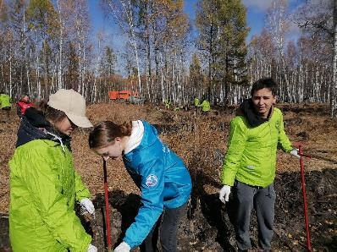
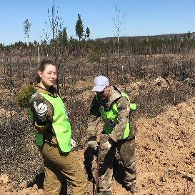
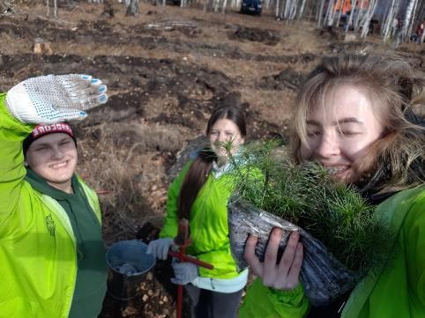
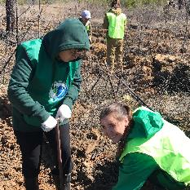
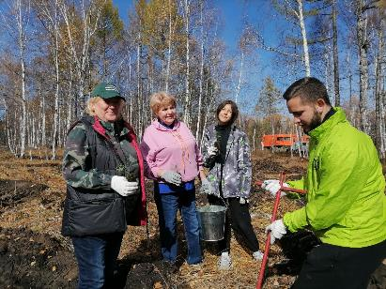
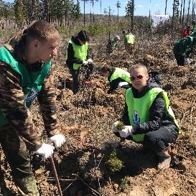

Slide 15
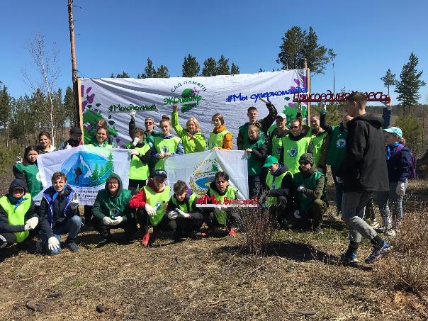
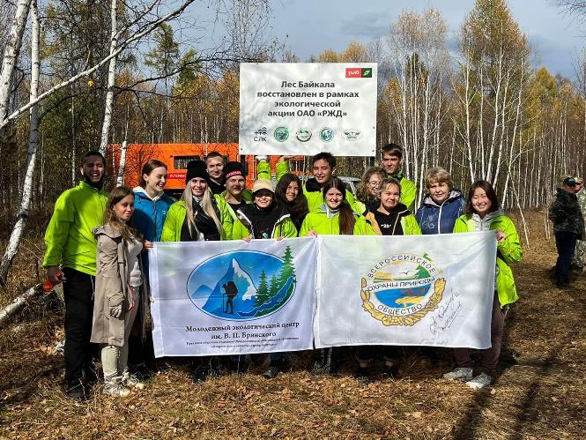

Slide 16
Общероссийский молодёжный форум «Байкал»
В августе наша команда приняла участие в Общероссийском молодёжном форуме "Байкал". Где мы показали хорошую командную работу, блестящие экологические знания, выиграли грант от «Росмолодёжи» на реализацию представленного проекта и познакомились с большим количеством удивительных людей.

Slide 17
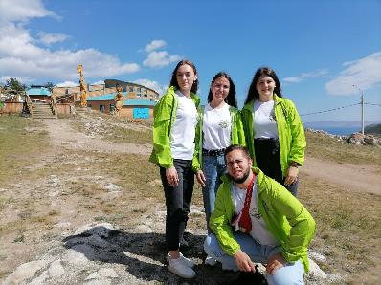
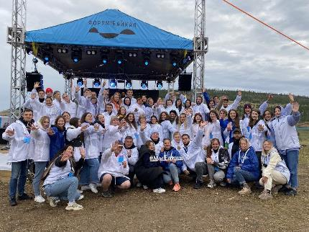
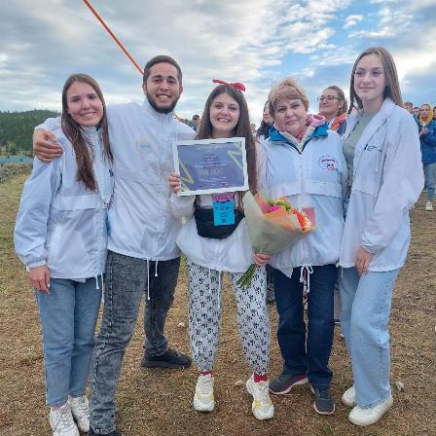
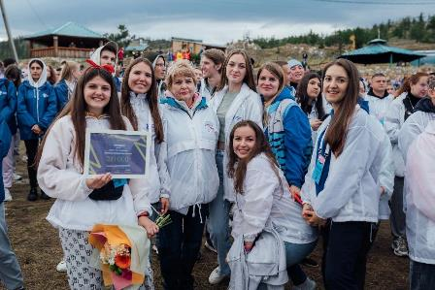
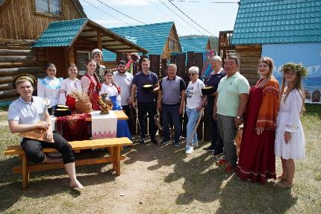

Slide 18
Эко-недели
С начала года мы провели 3 студенческие Эко-недели, где более 150 студентов разных высших и средне-профессиональных учреждений знакомились, экологически просвещались, обменивались опытом и эмоциями, а так же посещали разные и интересные места в нашем городе. Стоит отметить, что некоторые из студентов решили пополнить наши ряды в качестве волонтёров.
Каждую программу эко-недели, мы делаем разнообразной и увлекательной.
Молодому поколению некогда соскучится, так как мы предлагаем участникам, совмещать экологические знания в теории и демонстрировать их на практике.

Slide 19
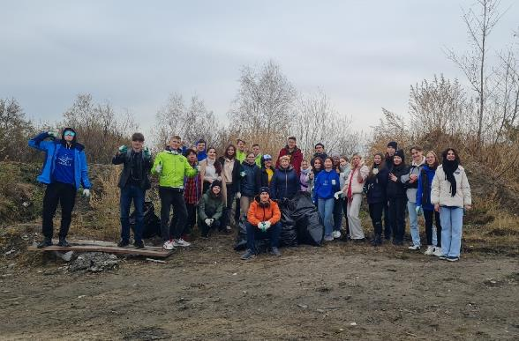
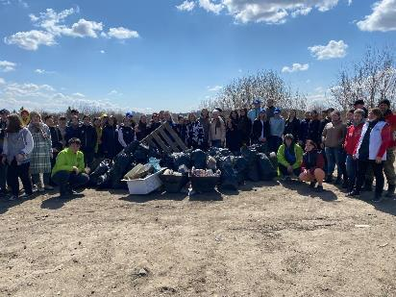
В программах эко-недель постоянно принимают участие специалисты ФГБУ «Заповедное Прибайкалье», они проводят познавательные лекции о животном и растительном мире нашего региона.
Волонтёры эко-центра принимают участие в экологических акциях на ООПТ «Сад Томсона», «Птичья Гавань», в Прибайкальском национальном парке и подшефных родниках.

Slide 20
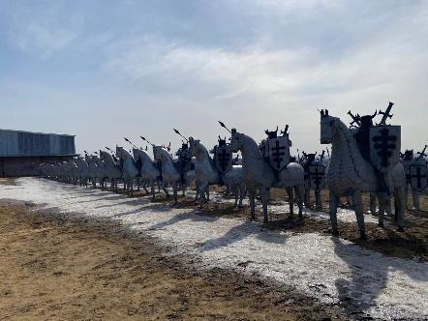
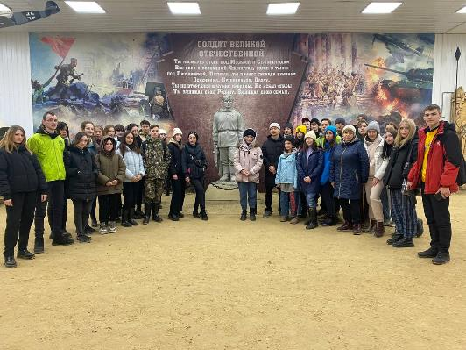
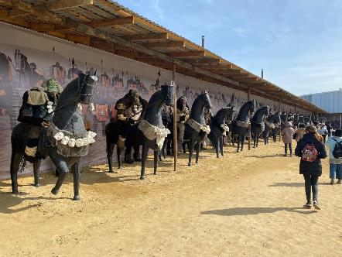

Slide 21
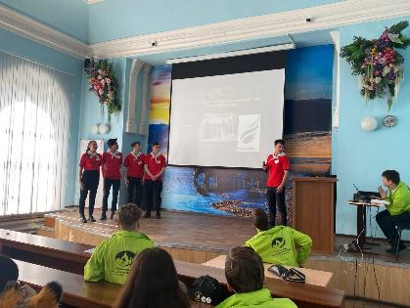
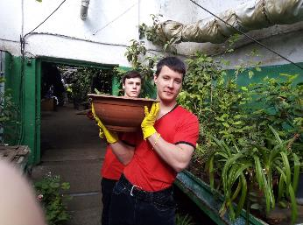
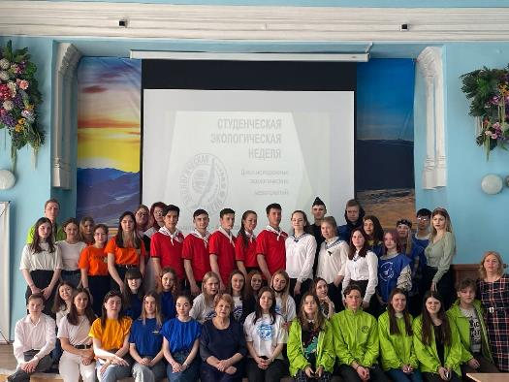
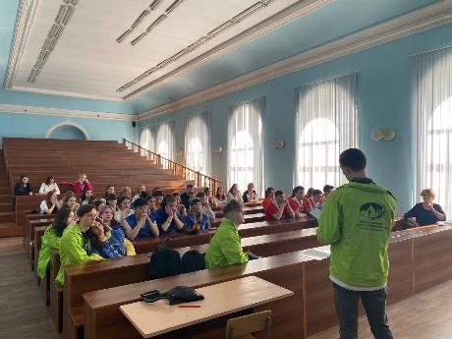
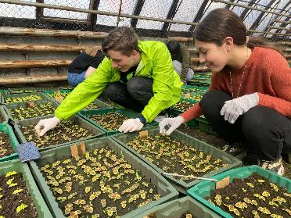

Slide 22
Продолжение следует…

